Slide 1
การจัดทำ SME Big Data/SME Master Data
Notes:
1
1
1

Slide 2
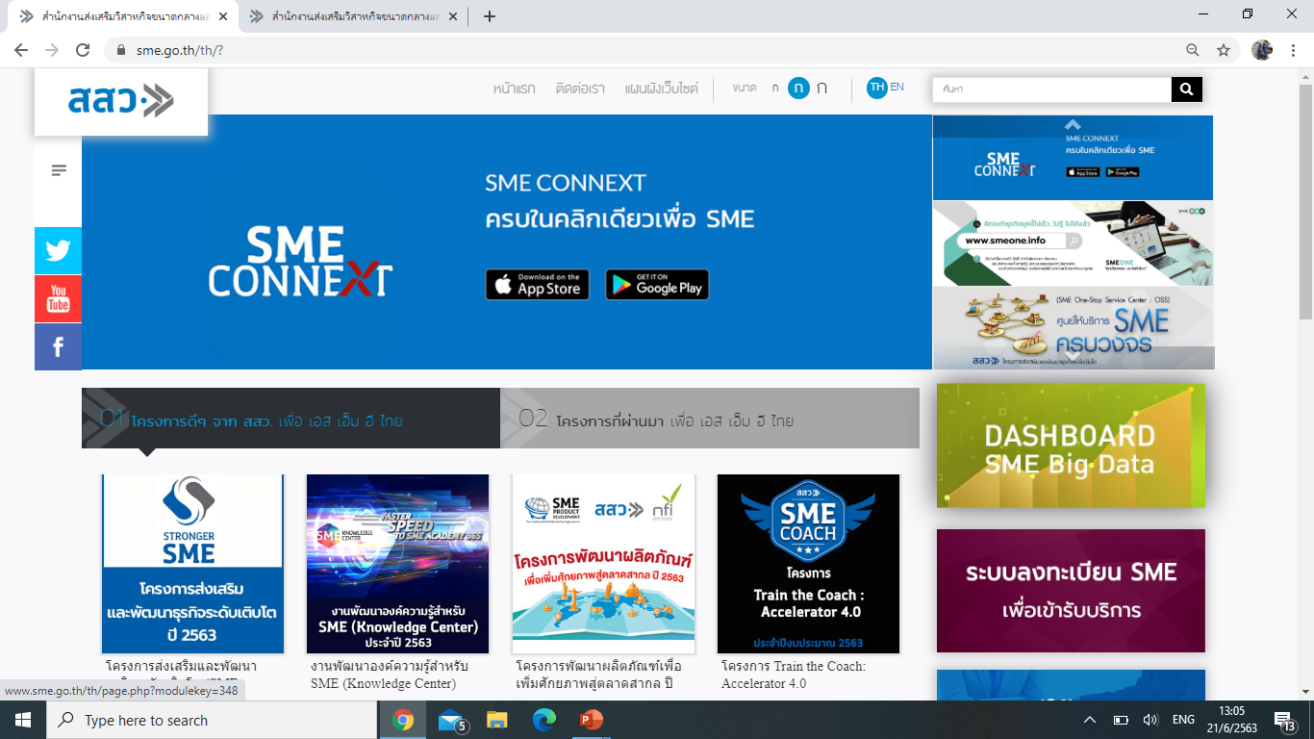
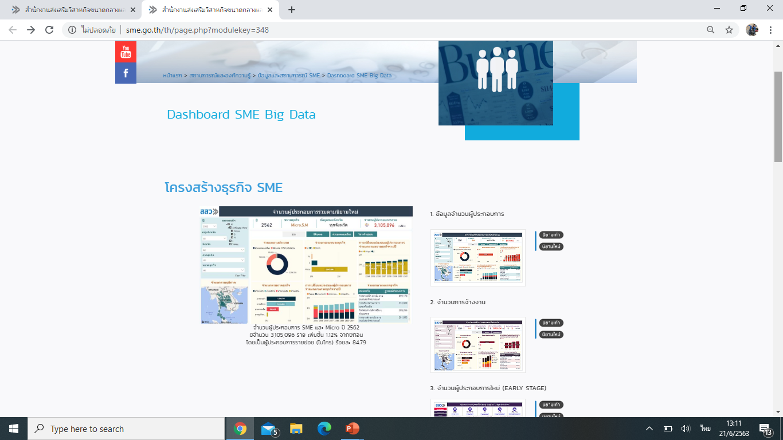
การจัดทำ Dashboard SME Big Data/SME Master Data
สสว. ได้พัฒนา SME Big Data/SME Master Data จากฐานข้อมูล SME ที่มีการใช้งานอยู่เดิม ตั้งแต่ปลายปี 2561 โดยใช้เทคนิคการทำงานประมวลผลบน Cloud และนำเสนอในรูปแบบของ Data Visualization ซึ่งทำให้เห็นข้อมูลในภาพใหญ่ และสามารถเรียกดูข้อมูลได้ในหลายมิติ ตามความต้องการหรือความสนใจของผู้ใช้
SME Big Data/SME Master Data มีการเชื่อมโยงหรือใช้ข้อมูลจากหลายหน่วยงานภาครัฐ เช่น สำนักงานสถิติแห่งชาติ กรมพัฒนาธุรกิจการค้า กรมศุลกากร สำนักงานประกันสังคม กรมส่งเสริมการเกษตร เป็นต้น
จากการพัฒนาในระยะที่ 1-3 ได้มีการนำเสนอ Data Visualization ในแบบ Dashboard บน Website ของ สสว. คือ www.sme.go.th ได้แก่
1. โครงสร้างธุรกิจ SME
2. โครงสร้างการกระจายรายได้ SME
3. โครงสร้างการส่งออกและนำเข้าของ SME
4. การติดตามผลสัมฤทธิ์ในการส่งเสริม SME
2
Notes:
2
2
2

Slide 3
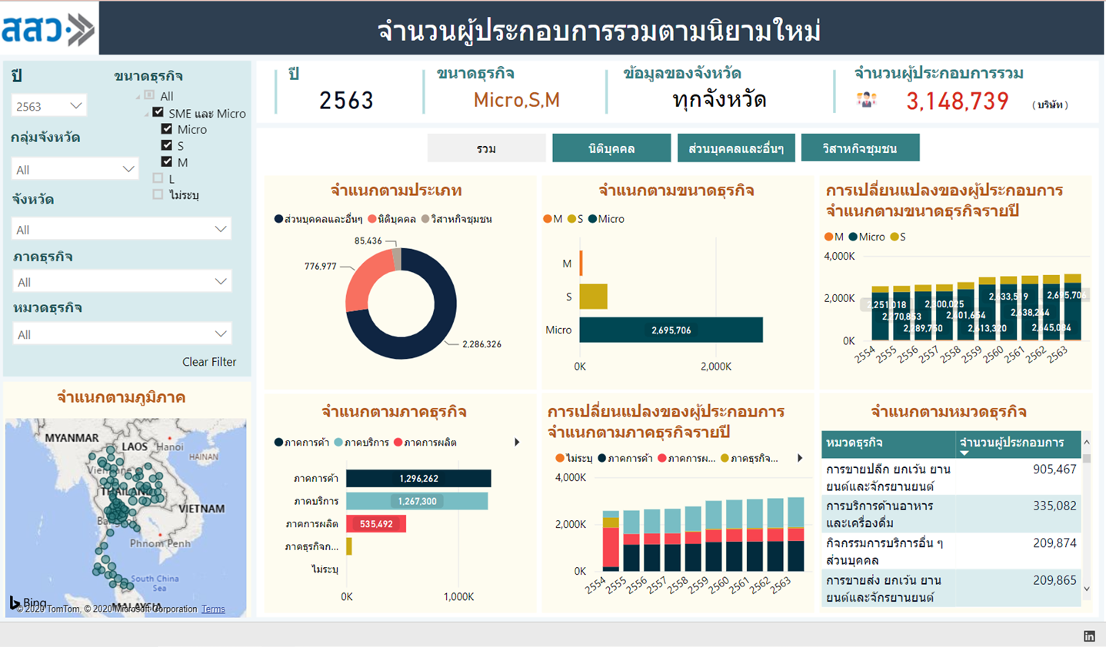
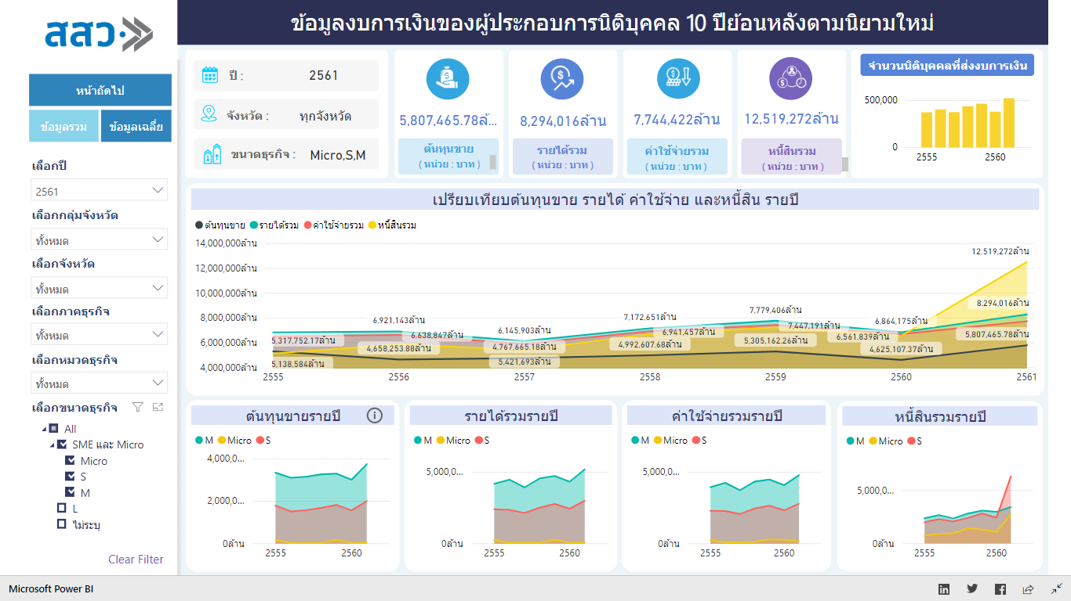
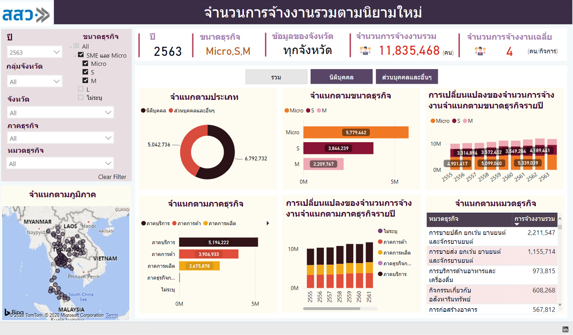
การจัดทำโครงสร้างทางธุรกิจและการกระจายรายได้ของ SME
ข้อมูลสำมะโนธุรกิจฯ
ข้อมูลวิสาหกิจชุมชน
- ข้อมูลนิติบุคคล
- งบการเงิน
- ข้อมูลทะเบียนพาณิชย์
ข้อมูลประกันสังคม (มาตรา 33)
3

Slide 4
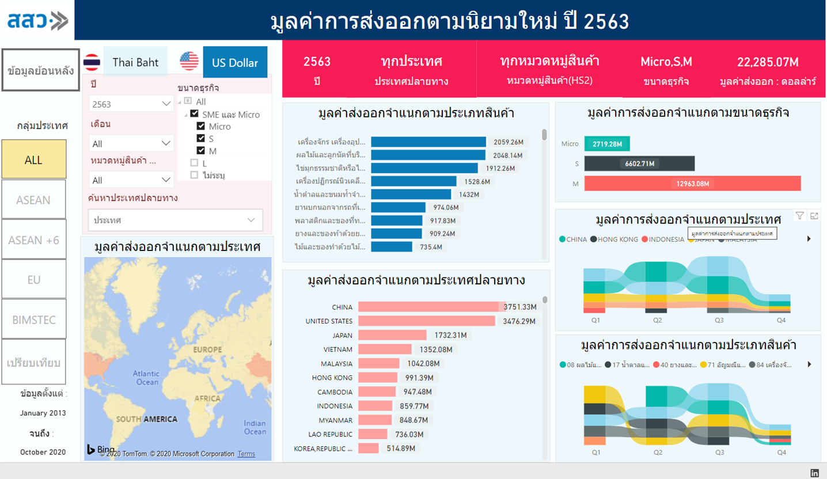
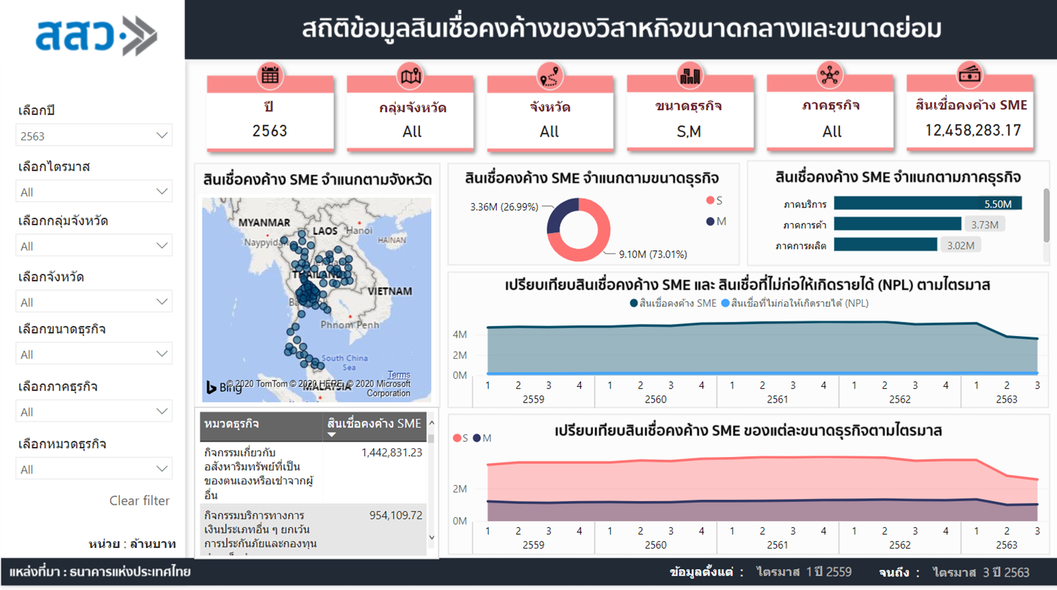
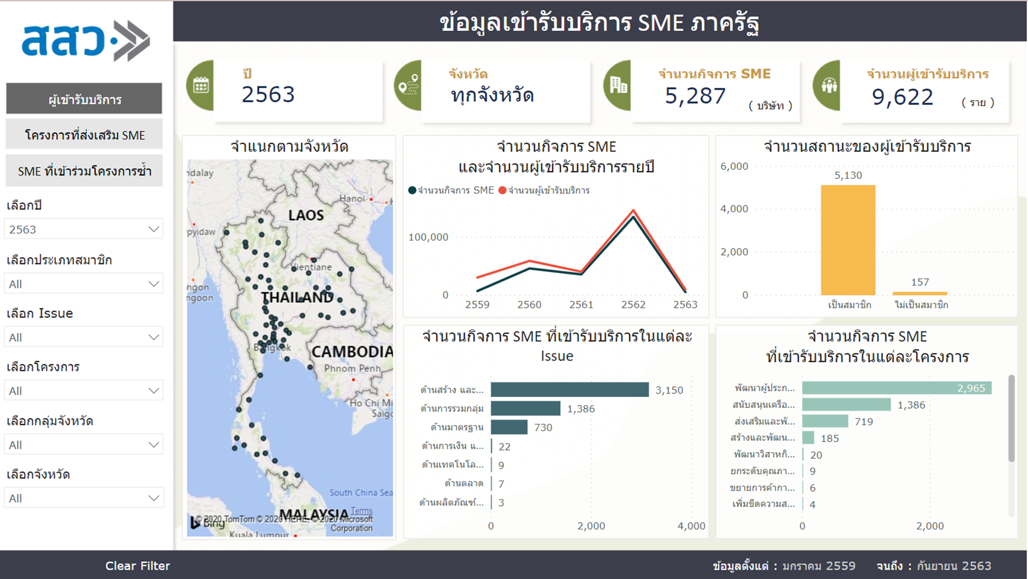
การจัดทำโครงสร้างและทิศทางการส่งออกนำเข้าของ SME และการติดตามผลสัมฤทธิ์การส่งเสริม SME
ข้อมูลการส่งออกและการนำเข้า
ข้อมูลสินเชื่อคงค้าง
- ข้อมูลทะเบียนผู้เข้ารับบริการภาครัฐ
- ข้อมูลจากระบบติดตามและประเมินผล
4

Slide 5
5

Slide 6
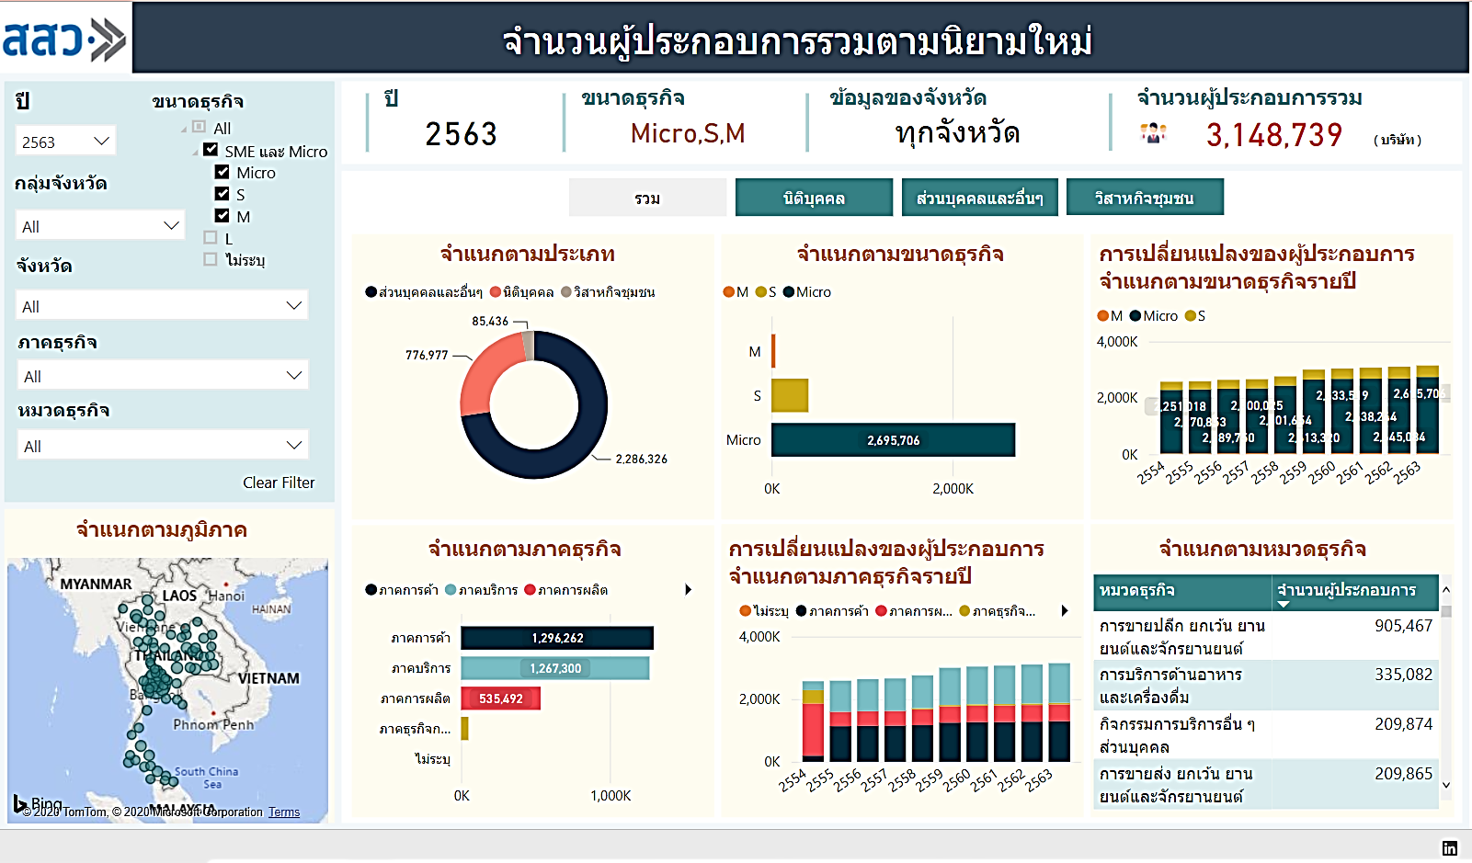
6
Notes:
6
6
6

Slide 7
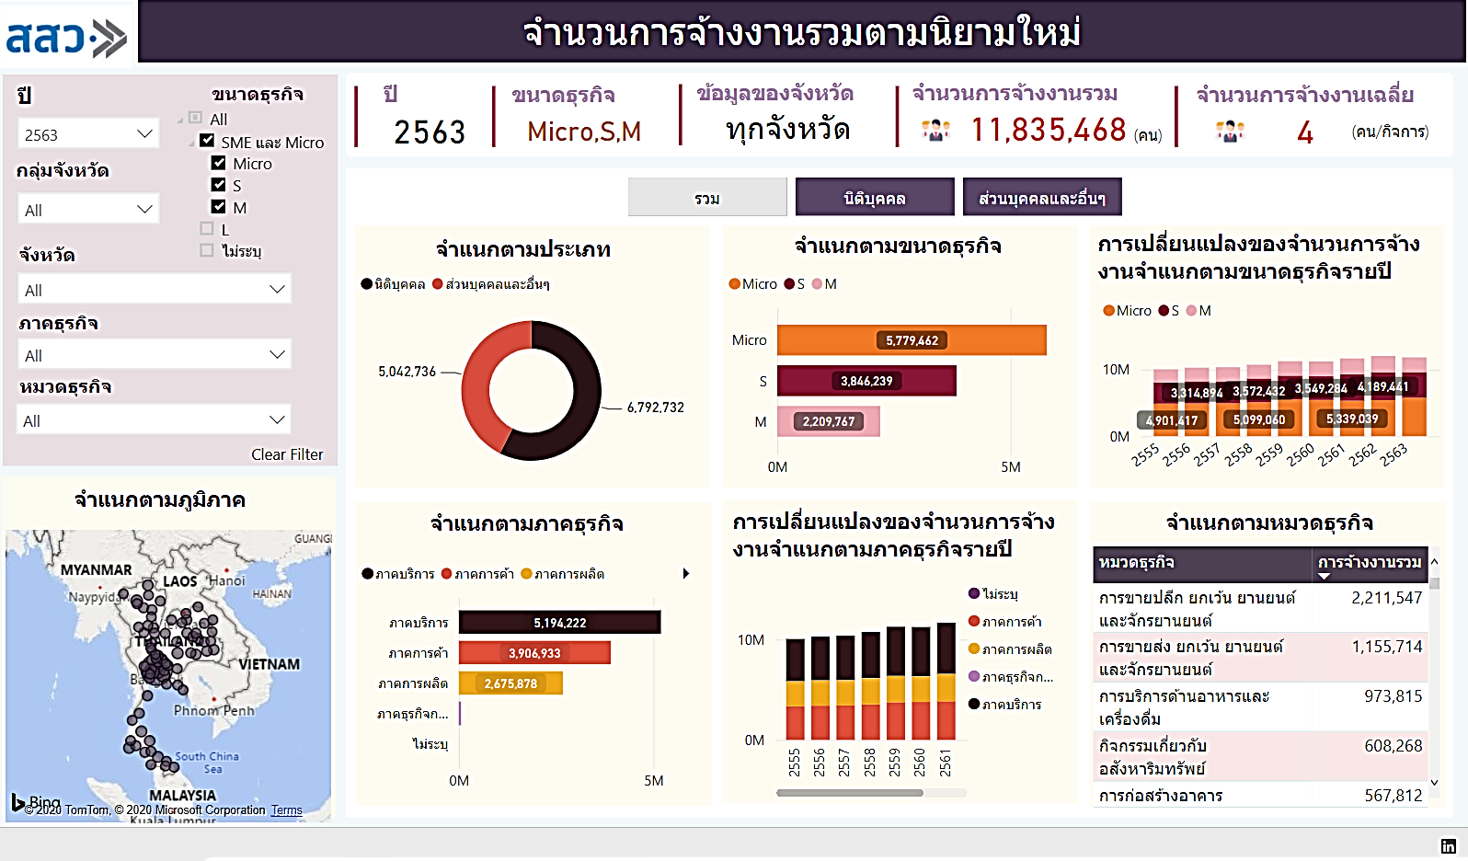
7
Notes:
7
7
7

Slide 8
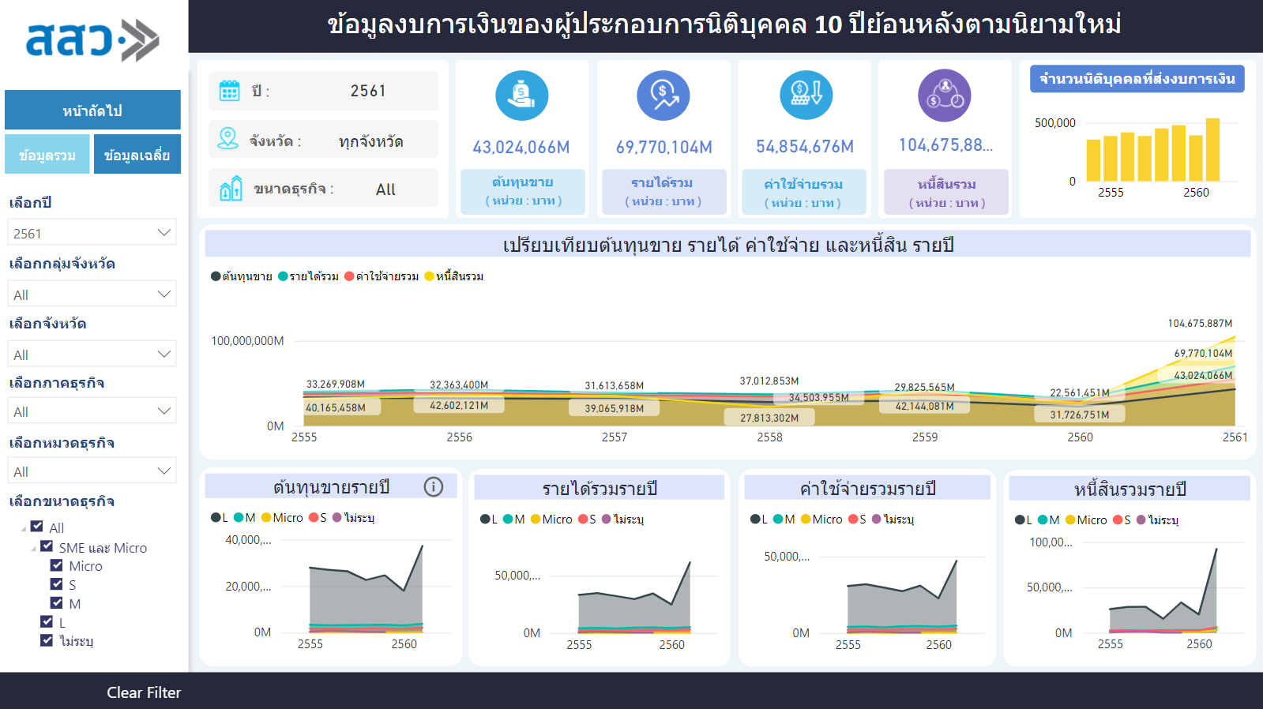
9
Notes:
8
8
8

Slide 9
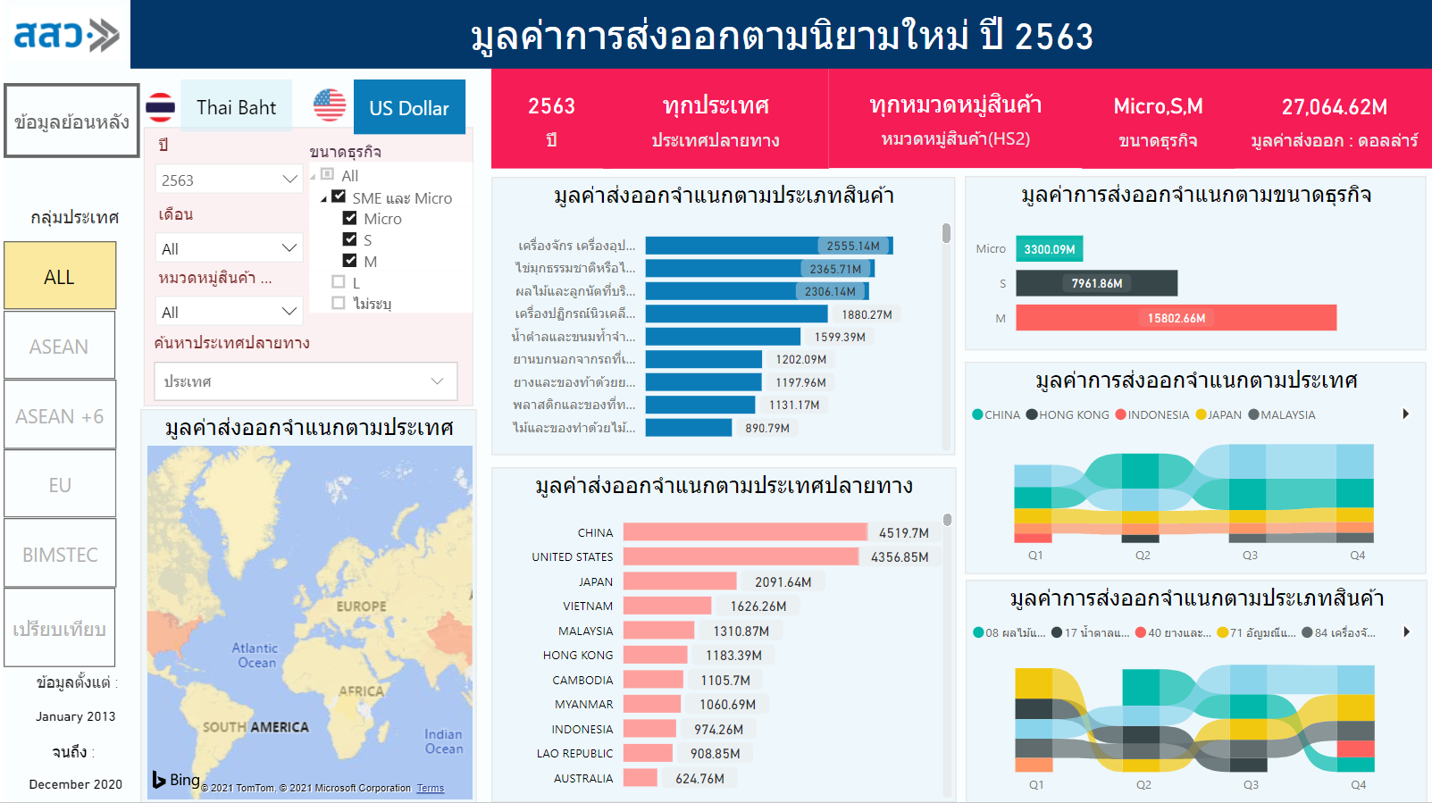
10
Notes:
9
9
9

Slide 10
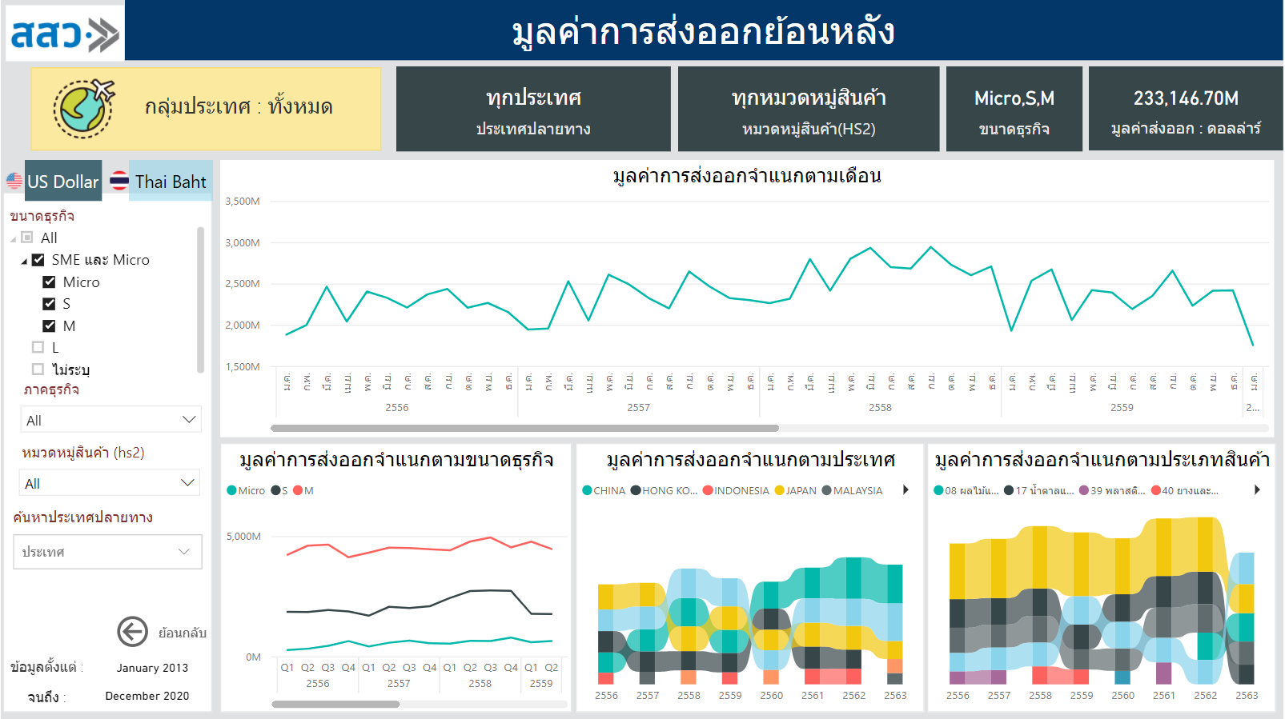
11
Notes:
10
10
10

Slide 11
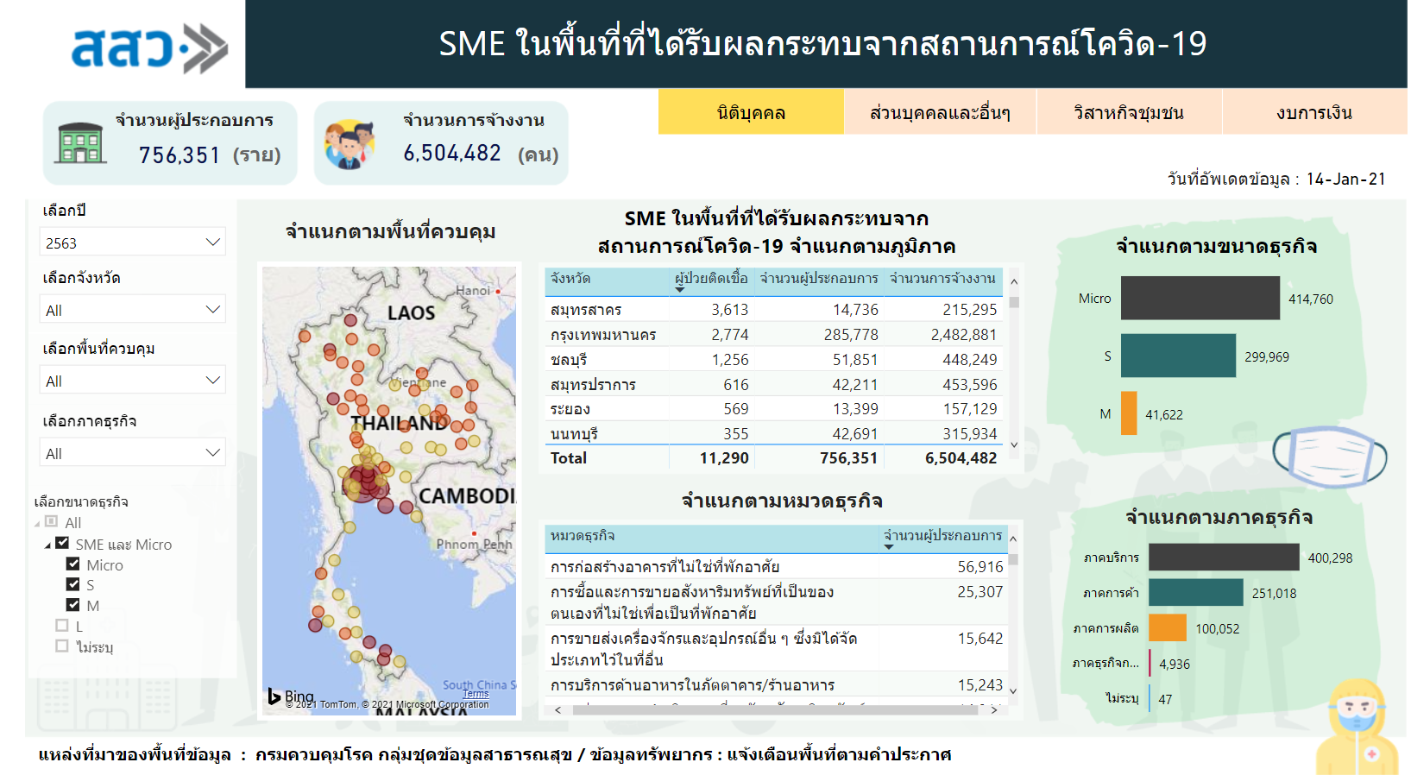
12
Notes:
11
11
11

